Slide 1


快乐服务、开心工作

Slide 2
目 录
第一章 由你选择
第二章 快乐的源泉
认知自己，超越自我
快乐心态
我们共同的愿景
第三章 开展快乐服务的元素
快乐环境
快乐沟通
快乐成长
开心工作
后记

Slide 3

第一章 由你选择
你能快乐工作吗？
今天你正以那种面貌在对待工作？

Slide 4
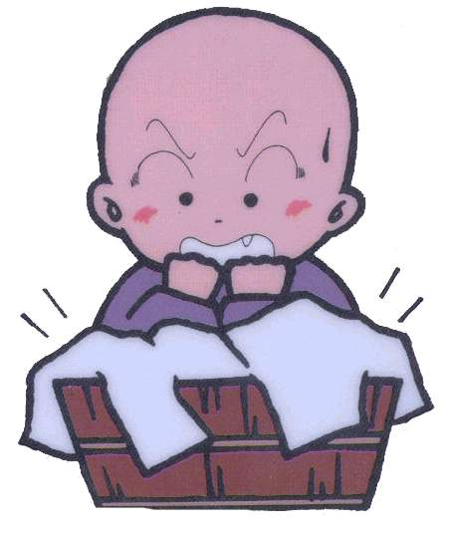
烦恼
气愤
痛苦
不安

Slide 5
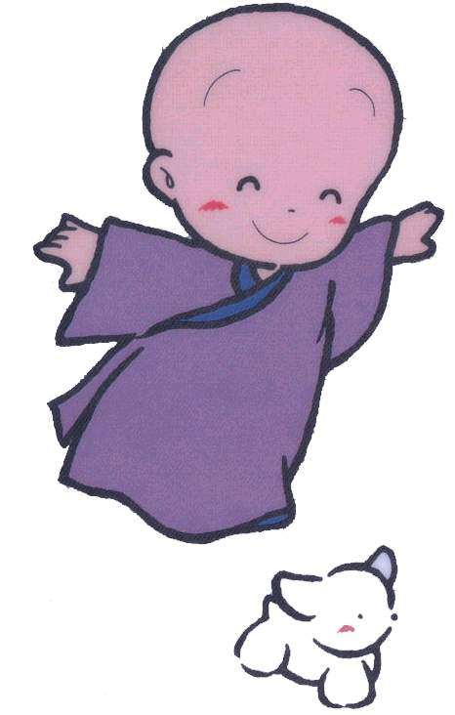
精力
激情
四射
充沛

Slide 6
第二章 快乐的源泉
认知自己、超越自我
据有关研究表明人与人的智商相差无几，只有爱因斯坦、诺贝尔几位世界著名科学家的智商才比我们常人略高一点，但也是微乎其微。那为什么许多人可以成功，或者已经找到了成功的方向和办法，为什么我们还不能或还未有可行的方法。关键一点就是我们对自己还没有一个较为清楚的认知，也没有坚强毅力去超越自我。因此认清自己是最重要，所以在任何时候我们不能妄自菲薄也不能狂妄自大，而应以一种乐观的态度、积极主动的心态去面对现实生活中的一切情况，并永远充满对未来的信心！才会有成就，实现自己的人生价值。

Slide 7



案 例
20岁时，三个工人在向一工地搬砖，有人过来问：“你们在干什么？”
第二个抬头笑了笑说：我们在盖一座楼
第三个哼着小曲，面带笑容又很灿烂的说：“我们正在建设一座新城市！”
第一个人没好气的说：“没看见吗？搬砖！

Slide 8


分 析
30岁时，第一个人在另外一个工地继续运砖；第二个人成了一名工程师兼工头；第三人是他们的经理。

Slide 9
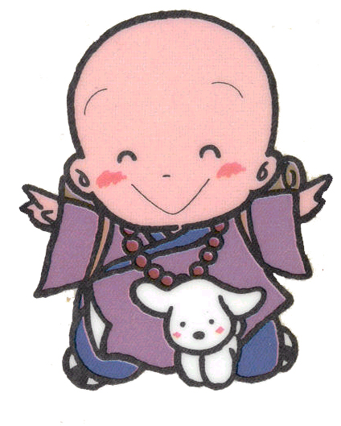
客观条件受制于人并不足惧，重要的是我们有选择的自由，做一个真正“操之在我”的人。在生活中无论什么工作，既可以高兴、快乐、充满激情和自豪感的去做，也可以愁眉苦脸和厌恶的去做，古罗马哲学家告诫我们：没有卑微的工作，只有卑微的态度。
认知自己，认清自己身处何地何处只是职业生涯的第一步，第二步就是要不断的自我超越才能更快的走向成功。自我超越成为一项修炼、一项融入我们生命之中的生活动，我们就注定会创造美好的未来！快乐的生活！

Slide 10
快乐心态
快乐是有感染力的呐！
同是一件事，想开了是天堂，想不开就是地狱！也就是说，快乐是一种积极的心态，快乐是一种纯主观的内在意识，是一种心灵满足程度。真正的快乐来源于自己精神内部，而不以外物所左右。

Slide 11

人的心态变得积极，就可以得到快乐，就会改变自己的命脉运。乐观豁达的人，能把平凡的日子变得富有情趣，能把沉重的生活主得轻松活泼，能把苦难的光阴变得甜美珍贵，能把繁琐的事项变得简单可行~~~~~~这时快乐已以来临！
我快乐所以你快乐！
你快乐所以我快乐
让我们传递快乐吧！

Slide 12

快乐有快乐的方法
快乐需要调整心态
快乐，我们的心灵在召唤
让我们享受工作——关怀社会、快乐服务、追求卓越
养成快乐的习惯您将获得崭新的命运！

Slide 13

第三章 开展快乐服务的元素
快乐环境
快乐沟通
快乐成长
快乐工作
准备好了吗？让我们一起来创造快乐！享受工作！

Slide 14

快乐环境
快乐的环境和组织氛围是开展快乐服务的前提条件，人们处在一种混乱、无序、不安和缺失硬件支撑的环境中不可能有一种好的心情，当然也不可能有快乐氛围，因此改善工作环境是我们开展快乐服务的切入点。工作环境的改善需要从两个方面下手，一个是硬件环境，一个是软件环境。公司将为员工提供工作和服务顾客所需的设施和工具，让我们创造一个大家都渴望来工作的环境！

Slide 15

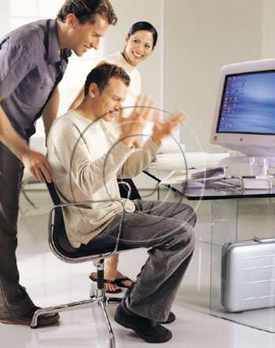
哇噻！都齐了。。
办公设施的完备
5S全面推行与实施
学习角的建设与推行

Slide 16

快乐沟通
沟通，是为了更好的减少误会和不快、进一步增进理解和情绪释放。管理者与员工进行双向沟通，通过平等的交流，上下达成一致的目标，让所有员工感觉到被重视，把员工产生的想法、情绪、感觉及需要在沟通的文化中进行交流。从面极大的调动员工的积极性和主动性，良好的团队沟通更能建立起高度的团队信任和互助合作氖围。沟通应该广泛存在于各个层面和各项工作中，尤其是主管领导与其下属的有效沟通和工作认可，是员工工作上进行的无限动力和力量源泉。

Slide 17

亲情沟通
温馨生日祝福
亲情家庭日

Slide 18

上下沟通渠道
绩效沟通
委屈释放渠道

Slide 19
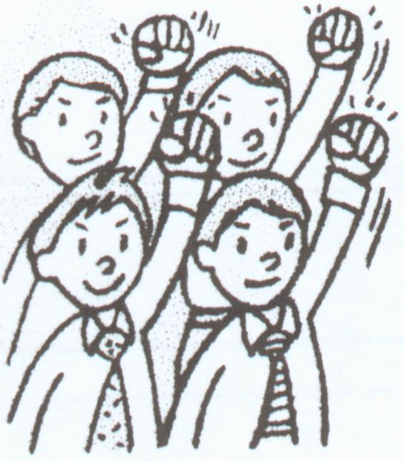
团队联谊活动：激发活动力并释放潜能
晨训激励
季度团队活动

Slide 20

快乐成长
公司不仅仅为员工创造一个快乐的工作环境，更重要是关注员工的成长和发展。公司将通过对所有员工量身定作的职业生涯发展规划和素质培训工程以及快乐的激励机制来推动和促进员工的成长与发展。让大家逐渐的向自己的职业目标迈进。

Slide 21
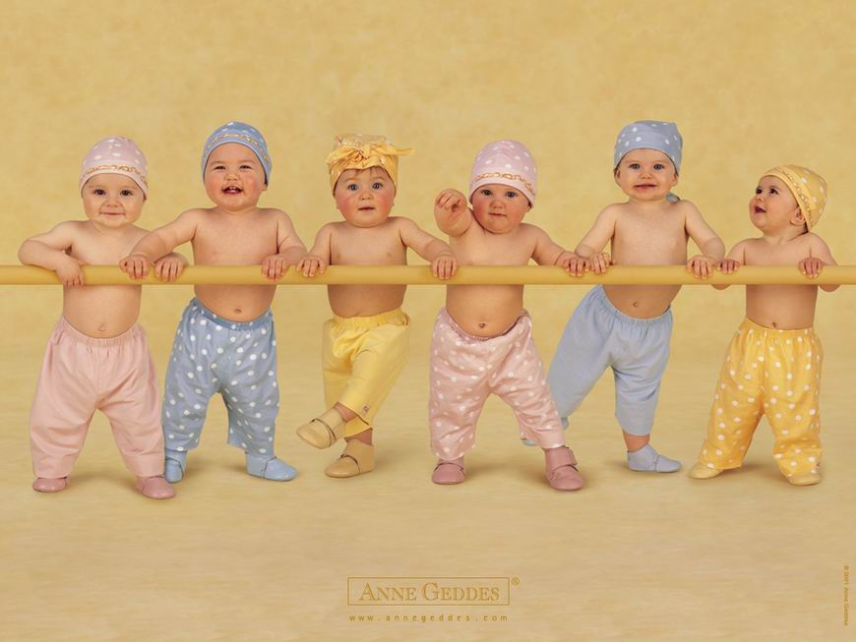
我们一起成长。。。。。

Slide 22
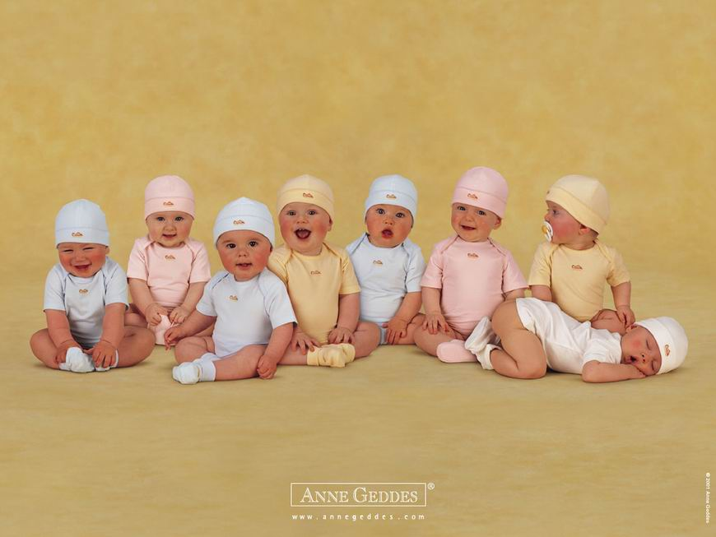
我们一起快乐。。。。。。。

Slide 23

成长快乐！
职业生涯发展规划
后备干部储备制度
激励机制
素质培训工程：实施素质培训工程，打造快乐服务团队

Slide 24

开心工作
随着竞争的加剧及生活的快节奏，让我们越来越感压力的巨大。因此我们在职场中必须有良好的工作方法，并不断的调整自己的心态，才能获得更多的快乐。所以我们不仅要具备并积累专业知识还必须对工作有一个清晰的工作规划。这样我们才能有条不紊、忙而不乱、得心应手！

Slide 25

为别人服务让别人快乐的思想
专业的知识体系
清晰的工作规划
哇！
真轻松。。。

Slide 26

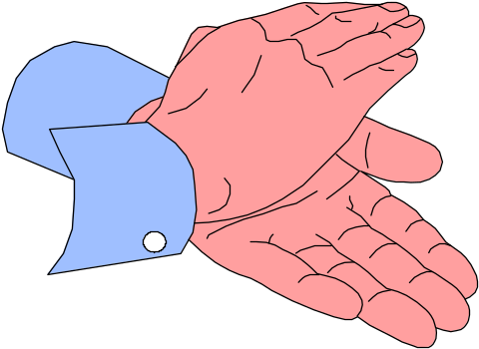
后 记
当你进入办公场所，请选择：“让今天快乐！”你的同事、客户、小组成员和你自己都将为此而感谢你。找出玩的方法吧！我们对工作要严肃认真，但不必绷得太紧。当你的客户和同事需要你的时候，请集中精力，全身心投入！当你感觉精力减退时，你不妨试试这个补救方法，保证有效——找一个需要帮助的人，跟他说些鼓励的话，或是凝神倾听，让他感到快乐！把我们的工作场所变成现代战争充满活力、热情和创造快乐的绿洲。

Slide 27



善待自己、善待别人、善待每一次机会！
放松心情，学会快乐！享受生活与工作的融合
在工作中给予欢乐！在工作中收获快乐！
让快乐在工作中演绎！让服务在快乐中升华
快乐是你，是我、是他，是我们共同的选择

Slide 28


我们不仅自己要享受快乐！我们更会把快乐传递！把快乐以服务方式传递给我们的经销商、服务商、我们的用户！让所有的客户都变得快乐！

Slide 29
谢 谢！

